Slide 1
Mi formación dual
David Balsas Martín 1º DAW

Slide 2
Índice
Crud tutoralumno
Progreso
Tecnologías
Proyecto blog Inftel
Progreso
Tecnologías
Conclusión

Slide 3




Crud Tutoralumno
Progreso
1º BBDD
2º Front-end
3º Back-end

Slide 4














Crud Tutoralumno
Recursos aplicados
Lenguajes:
Tecnologías:

Slide 5
Proyecto Blog Inftel
Progreso
1º BBDD
2º Front-end
3º Back-end

Slide 6



Proyecto Blog Inftel
Recursos aplicados
Lenguajes:
Tecnologías:
JPA

Slide 7
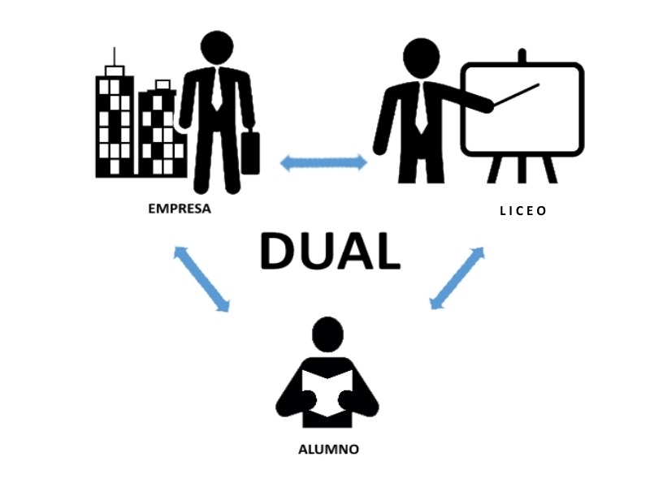

Conclusiones

